Slide 1
Характеристика образів Сергія та Митька Нема нічого кращого за дружбу! (за твором Я.Стельмаха «Митькозавр із Юрківки , або Химера лісового озера»)

Slide 2
Акродиктант
Кому належать слова? У кожному наступному слові-відповіді підкреслити відповідно першу букву, другу, третю, четверту.
1.«Зараз, улітку, всі своїх дітей кудись одсилають. То в табори, то ще десь, а як нема куди, то до бабусь».
2.«Щоб продовжити добру традицію наших старших класів, вам треба за літо зібрати колекцію комах». (Вказати лише ім’я)
3.«Ви знаєте , що таке бурштин? Це смола дерев , що пролежала в землі мільйони років і закам’яніла» (Назвати лише прізвище)
4.«Ну що я в порівнянні з кількома деревами – комаха!..А в порівнянні із земною кулею?»

Slide 3
Асоціативний кущ
Справжній друг
вірний
відданий
безкорисливий
щирий
добрий
турботливий
єдиний
надійний
співчутливий
справедливий

Slide 4
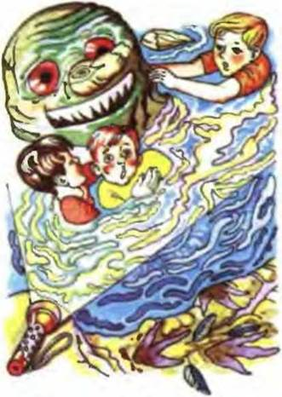
Літературний калейдоскоп
Кому з героїв повісті належали речі, курка

Slide 5
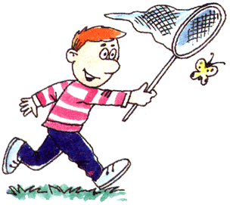
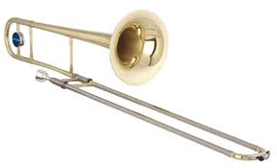

Slide 6
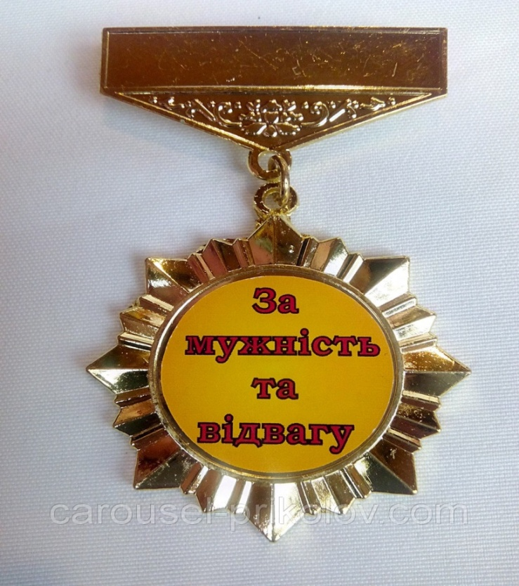
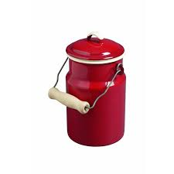
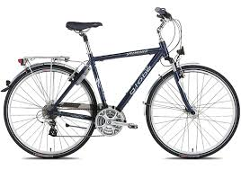

Slide 7
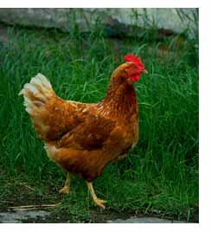
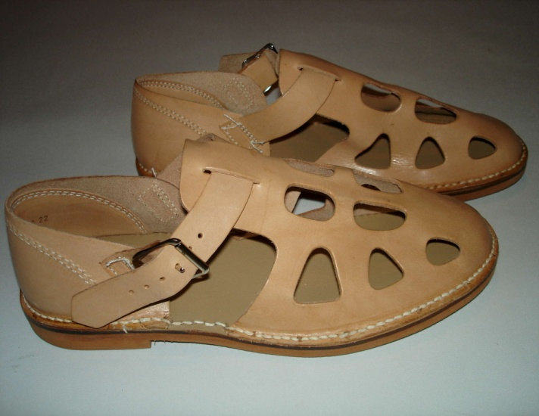

Slide 8
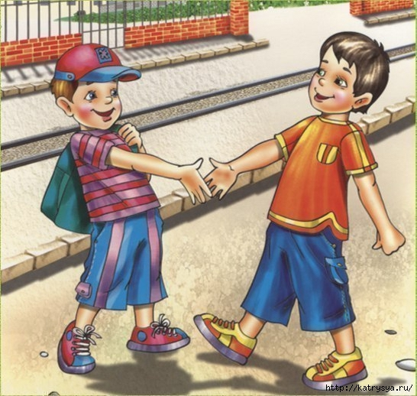
,,Досьє” героїв
Ім’я
Місце проживання
Освіта
Сім’я
Місце перебування
Мета приїзду
Улюблені заняття
Висновки
Досьє - зібрання документів, що стосуються якого-небудь
питання, якої-небудь справи, а також папка з такими доку-
ментами.

Slide 9
Домашнє завдання
Прочитати повість до кінця.
Виконати завдання (слайд 2).
Зробити письмову характеристику героїв повісті:Сергія та Митька.

